Slide 1
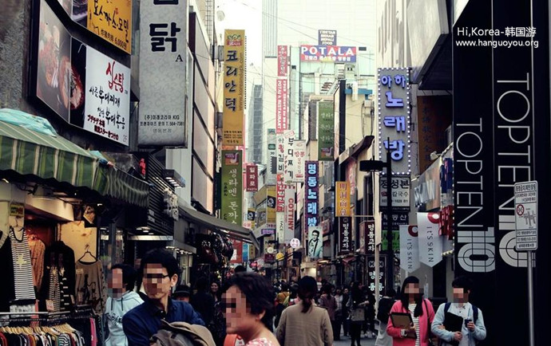
圖解基礎詞彙 10 化妝品
本教材內容僅供會員個人學習用，擅自重製、改作、編輯、共同使用、轉借出租、公開放映等，皆須經著作所有人同意，違反者除民事賠償外，也須負刑事責任。

Slide 2
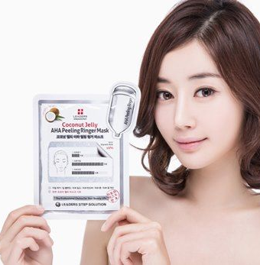
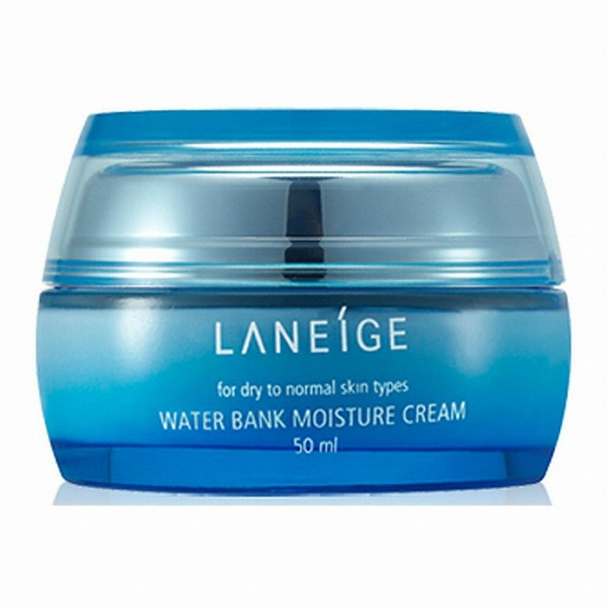
圖解基礎詞彙 10 化妝品
모이스쳐 크림 保濕凝露
크린징 로션 潔面霜/奶
마스크 팩
面膜

Slide 3
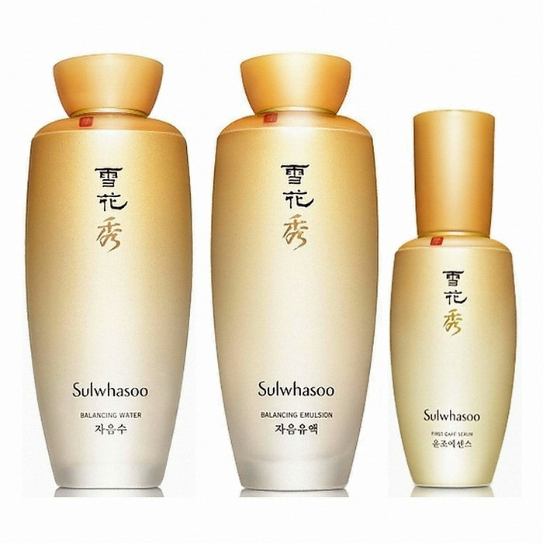
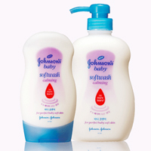
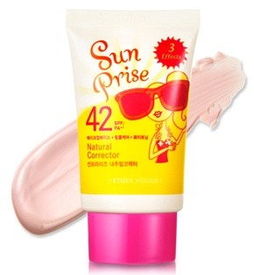
圖解基礎詞彙 10 化妝品
썬크림 防曬霜
바디 크린져 沐浴露
스킨 로션 爽膚水 乳液

Slide 4
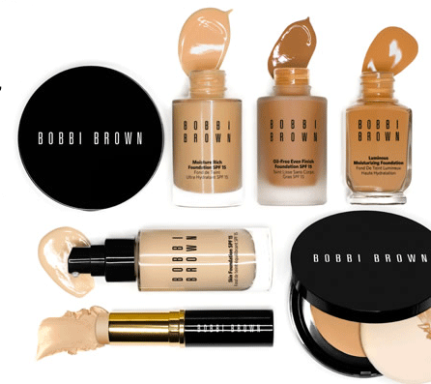
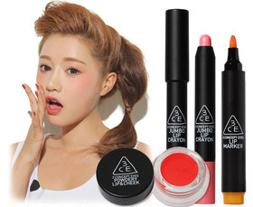
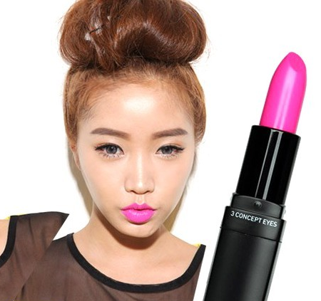
圖解基礎詞彙 10 化妝品
립스틱
口紅
립라이너 唇線筆
파운데이션
粉底液

Slide 5
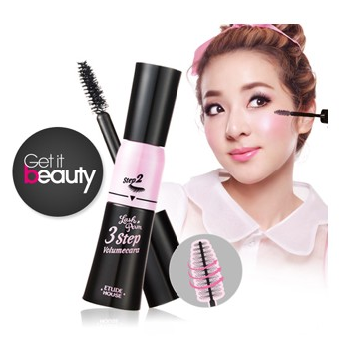
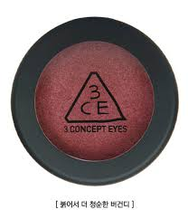
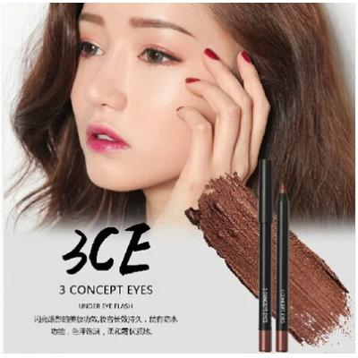
圖解基礎詞彙 10 化妝品
아이
라이너
眼線筆
아이 셰도우 眼影
마스카라 睫毛膏

Slide 6
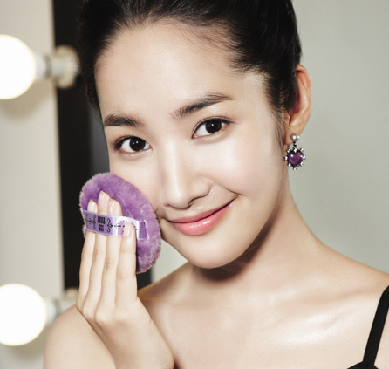
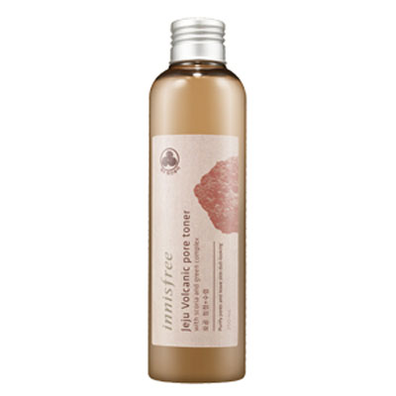
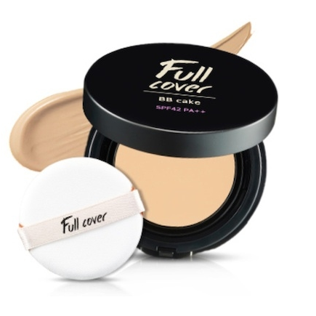
圖解基礎詞彙 10 化妝品
크림 파운데이션
濕粉餅
화장수 化妝水
파우더 粉餅

Slide 7
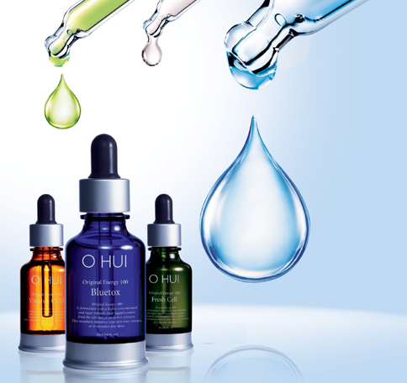
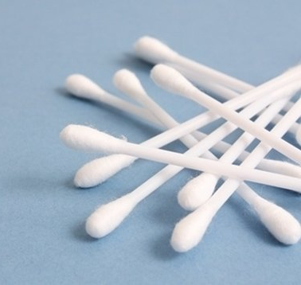
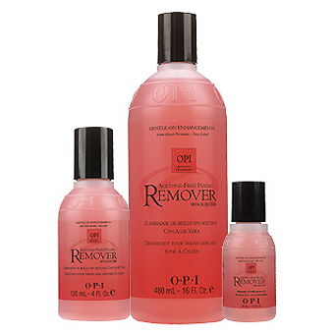
圖解基礎詞彙 10 化妝品
아세톤 洗甲水
면봉 棉花棒
에센스 精華素

Slide 8
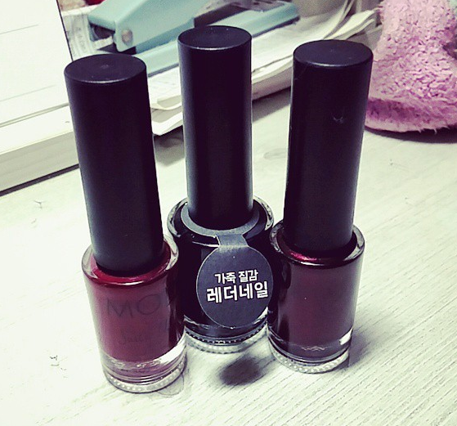
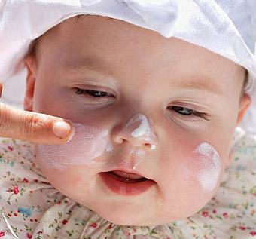
圖解基礎詞彙 10 化妝品
크림 護膚乳
매니큐어 指甲油

